Slide 1

Zákon odrazu, zrcadla
Autor: Mgr. Eliška Vokáčová
Gymnázium K. V. Raise, Hlinsko, Adámkova 55
2013, květen

Slide 2
Zobrazení rovinným zrcadlem
Zrcadla – plochy, které dobře odrážejí
světlo;
- vyleštěné kovové plochy;
- skleněná zrcadla – sklo pokryté
tenkou vrstvou kovu s příměsí
stříbra

Slide 3
Zákon odrazu
Světlo se od zrcadla odráží podle zákona odrazu:
Úhel odrazu se rovná úhlu dopadu.
Odražený paprsek leží v rovině dopadu.

Slide 4
k
α
α/
α/ = α

Slide 5
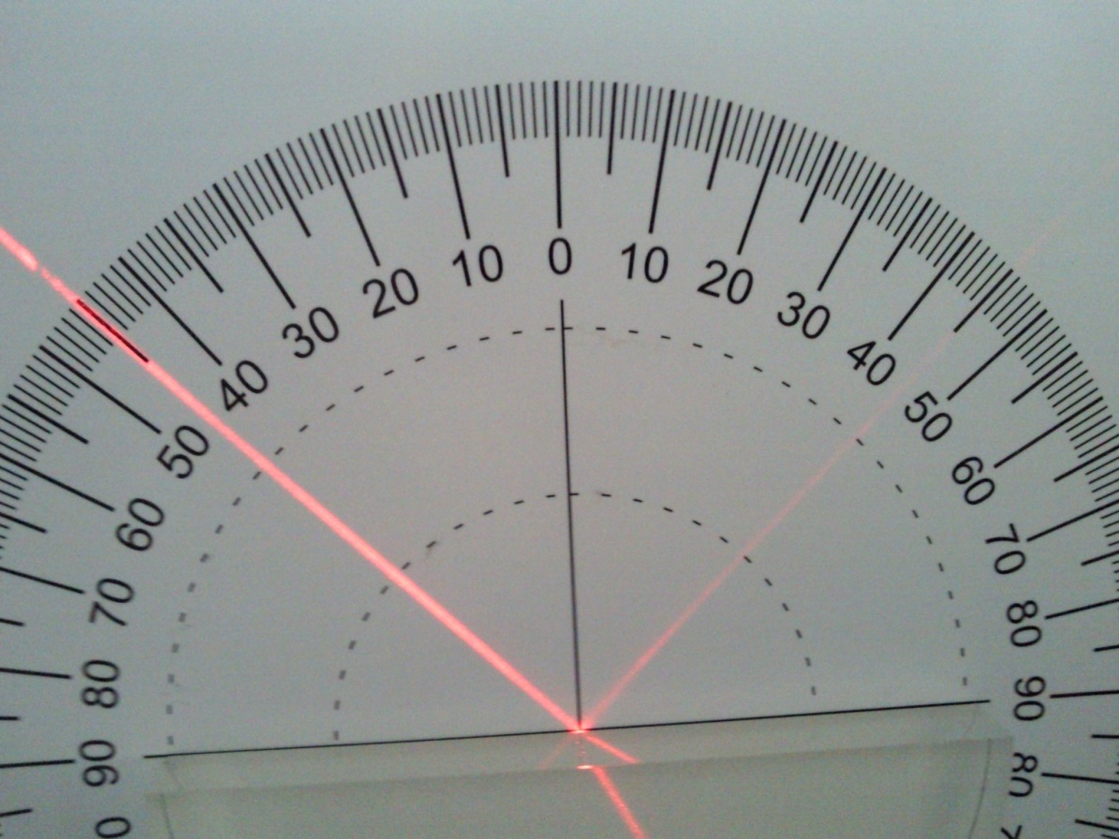
Zákon odrazu

Slide 6
Paprsky dopadající na zrcadlo se od něj odrážejí podle zákona odrazu.
Odražené světlo tvoří rozbíhavý světelný svazek, jako by paprsky vycházely z jednoho bodu A´ za zrcadlem.
Bod A´= zdánlivý obraz bodu A, který je před zrcadlem.

Slide 7
A
A´
Bod A a jeho obraz A´ jsou souměrně
sdružené podle roviny zrcadla.

Slide 8
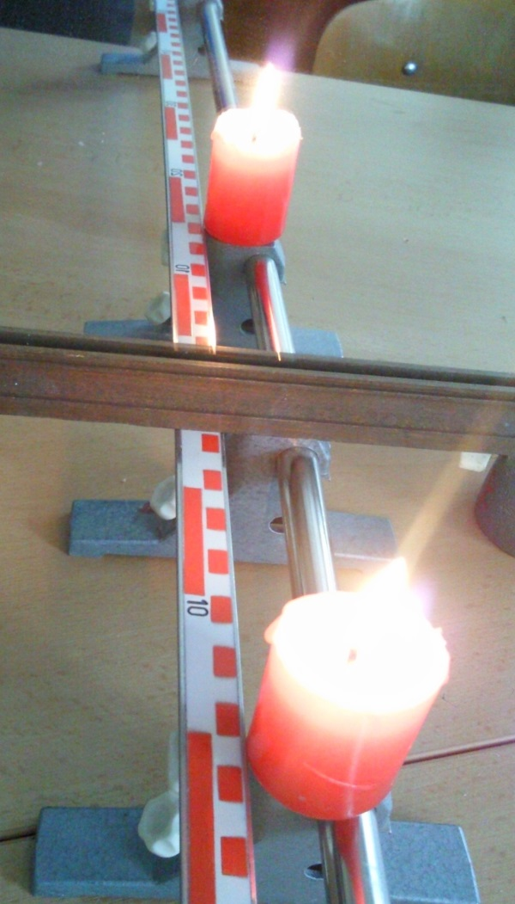
Obraz v rovinném zrcadle je zdánlivý,
stejně veliký jako předmět a stranově
převrácený.
Předmět a jeho obraz
jsou souměrně sdružené
podle roviny zrcadla.

Slide 9
Úlohy:
Jmenuj další objekty, které zobrazují
předměty podobně jako rovinná zrcadla.
Před rovinné zrcadlo postav hodinky
rovnoběžně s rovinou zrcadla. V jakém
smyslu se otáčejí ručičky na obraze
ciferníku v zrcadle?
Pokus se napsat na papír svoje jméno tak,
abys jej mohl správně přečíst v rovinném
zrcadle.

Slide 10
Kulová zrcadla
jsou zrcadla, jejichž zrcadlící plochu tvoří část povrchu koule .
1. Duté kulové zrcadlo
- světlo odráží vnitřní plocha koule.
2. Vypuklé kulové zrcadlo
- světlo odráží vnější plocha koule.

Slide 11
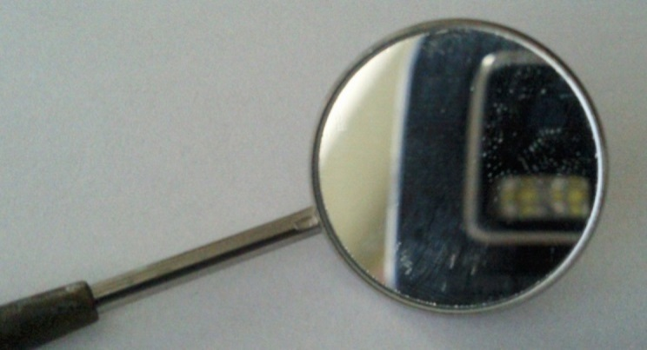
Duté kulové zrcadlo
Vlastnosti obrazu, který vzniká v dutém kulovém zrcadle, závisí na vzdálenosti předmětu od zrcadla.
Obraz může být zvětšený nebo zmenšený, přímý nebo převrácený, skutečný nebo zdánlivý.

Slide 12
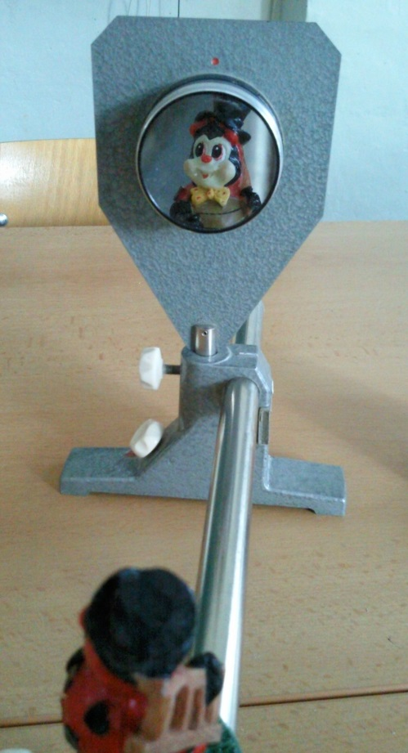
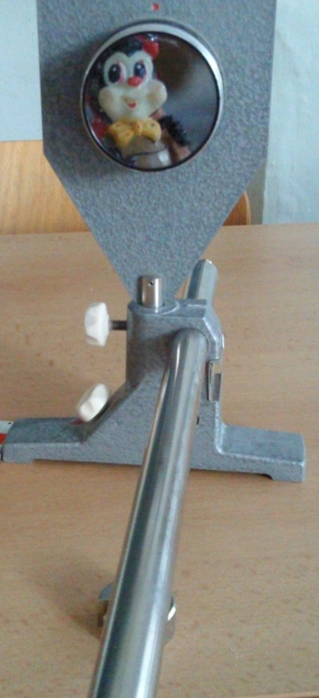
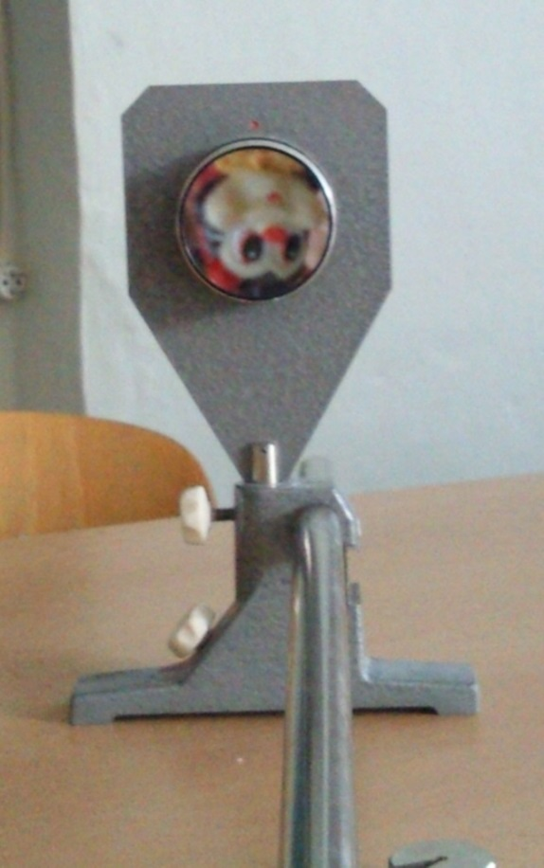
Zobrazení dutým zrcadlem

Slide 13
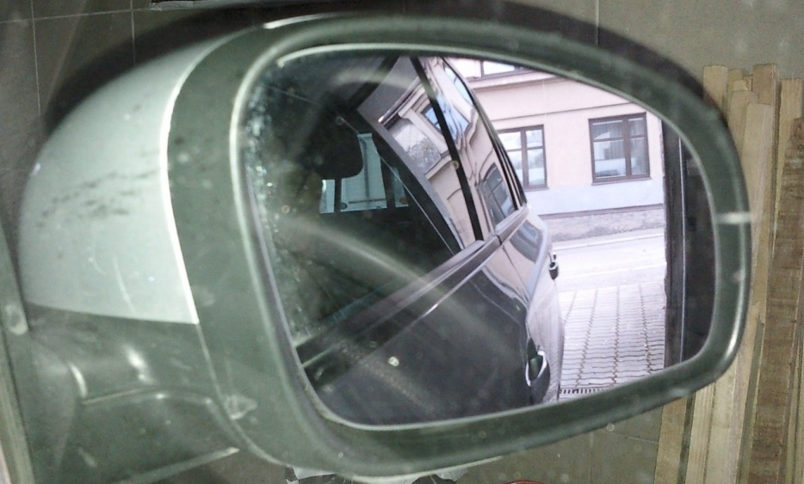
Vypuklé kulové zrcadlo
Vlastnosti obrazu, který vzniká ve vypuklém zrcadle, nezávisí na vzdálenosti předmětu od zrcadla.
Obraz je vždy zdánlivý,
přímý a zmenšený.

Slide 14
Využití kulových zrcadel
1. dutá kulová zrcadla:
- v osvětlovací technice (reflektory),
- světlomety automobilů,
- zubařská zrcátka,
2. vypuklá kulová zrcadla
- v nepřehledných zatáčkách,
- zpětná zrcátka v autě,
- v dalekohledech.

Slide 15
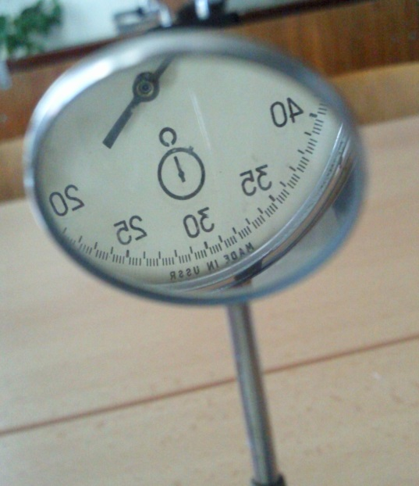
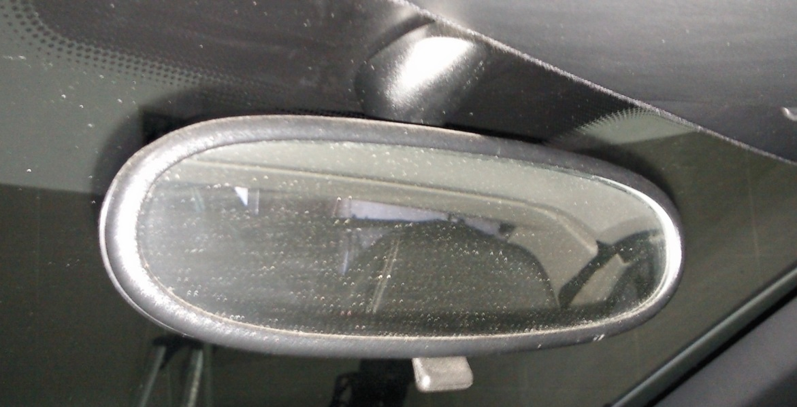

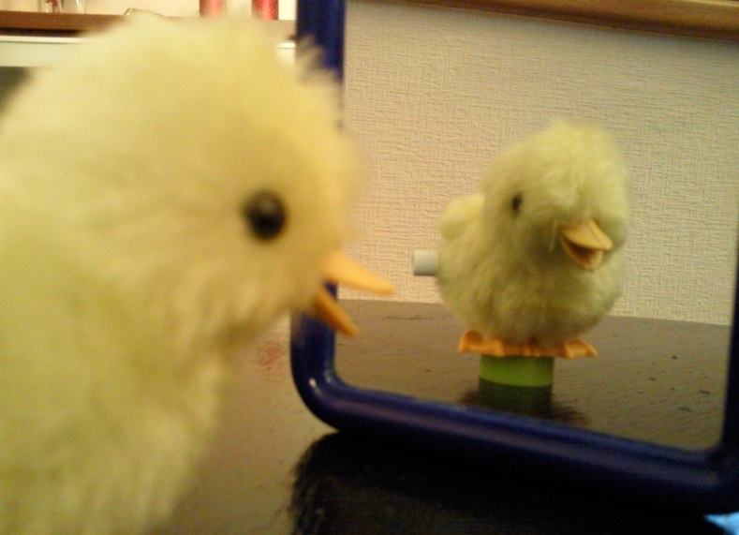
Urči druhy zrcadel na jednotlivých fotografiích.

Slide 16
Úloha:
Vyber kulové zrcadlo, kterým můžeš vytvořit skutečný obraz plamene svíčky. Pokus se zachytit tento obraz na stínítku.

Slide 17
Použité zdroje
KOLÁŘOVÁ, Růžena a BOHUNĚK, Jiří. Fyzika pro 7. ročník základní školy. 2. upravené vydání. Nakladatelství Prometheus, spol. s r. o., Praha 4, 2004. Učebnice pro základní školy. ISBN 80-7196-265-1.
Zdroj obrázků: vlastní tvorba.

